Slide 1

Consulta Pública como Estratégia de Participação Social na Atualização da Relação Municipal de Medicamentos Essenciais (REMUME) – Jaboatão dos Guararapes, 2024
Autores:
Pedro Fillipe Jacinto de Melo Oliveira; Claudia Maria Lavra Jacques; Nayara Maria Siqueira Leite; Márcio Leonardo de Santana Marinho Falcão; Katiuscia Nunes dos Santos; Narcisa Caroline de Oliveira Silva; Adriano Souto de Santana; Erika Maria de Morais Ordonio ; Nadjane Arcanjo Neves de Lima; Zelma de Fátima Pessoa

Slide 2



Congresso Pernambucano de Inovação & Integração em Saúde - CPIIS
I Mostra Pernambucana de Experiências Exitosas em Saúde (MEX-SAÚDE PE)
01
Período de realização
Abril a julho de 2024.
02
Objeto da experiência
Implementação de um processo participativo para a atualização da Relação Municipal de Medicamentos Essenciais (REMUME) de Jaboatão dos Guararapes, envolvendo profissionais e usuários do SUS.
PERÍODO DE REALIZAÇÃO E OBJETO DA EXPERIÊNCIA
03
Contexto
A experiência foi conduzida conforme os princípios da participação social, da Política Nacional de Assistência Farmacêutica (PNAF) e da Política Nacional de Medicamentos (PNM), fortalecendo a governança e o controle social na gestão pública.

Slide 3
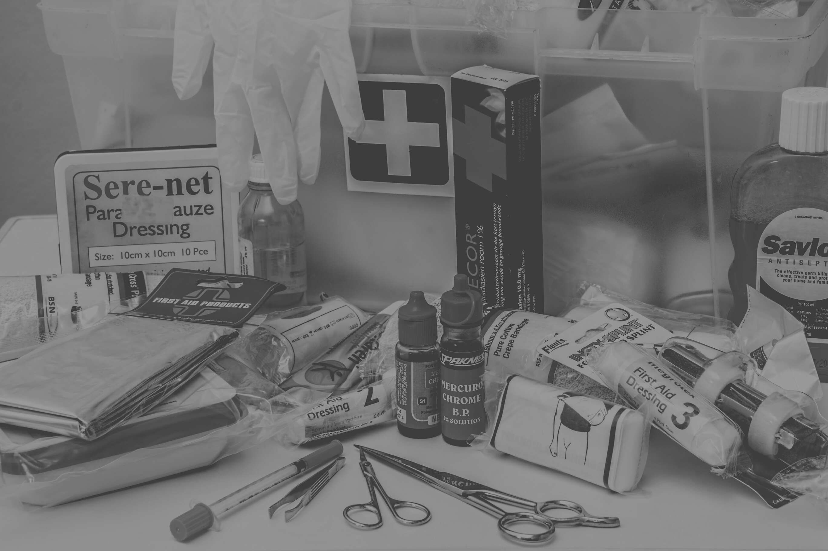

Congresso Pernambucano de Inovação & Integração em Saúde - CPIIS
I Mostra Pernambucana de Experiências Exitosas em Saúde (MEX-SAÚDE PE)
OBJETIVOS
Fortalecer o processo de gestão participativa da Assistência Farmacêutica municipal;
Atualizar a REMUME com base no perfil epidemiológico local e em evidências científicas;
Consolidar a atuação da Comissão de Farmácia e Terapêutica (CFT) como instância técnica e deliberativa;
Assegurar transparência, equidade e racionalidade na utilização dos recursos públicos.

Slide 4

Congresso Pernambucano de Inovação & Integração em Saúde - CPIIS
I Mostra Pernambucana de Experiências Exitosas em Saúde (MEX-SAÚDE PE)
Descrição da Experiência
Realização de consulta pública on-line (abr–mai/2024) para atualização da REMUME.
Recebimento de contribuições de profissionais de saúde, gestores e usuários do SUS.
As sugestões abrangeram inclusão, exclusão e substituição de medicamentos, acompanhadas de justificativas técnicas.
As respostas foram analisadas pela CFT, formalmente instituída por Portaria Municipal, garantindo legitimidade técnica e institucional.

Slide 5

Congresso Pernambucano de Inovação & Integração em Saúde - CPIIS
I Mostra Pernambucana de Experiências Exitosas em Saúde (MEX-SAÚDE PE)
RESULTADOS
100 +
214
20
6
Contribuições válidas
Medicamentos na nova REMUME
Inclusões
Exclusões
Mais de 100 contribuições válidas recebidas
Nova REMUME 2024-2025 com 214 medicamentos (antes 200).
20 inclusões de novos medicamentos
6 exclusões de mecicamentos
Medicamento substituído
Principais exclusões
Carbonato de Cálcio 500 mg + 400 UI.
Nortriptilina, Captopril, Oxibutinina, Ciprofloxacino + Dexametasona, SMX+TMP suspensão, entre outros.
Principais inclusões
Codeína + Paracetamol, Escitalopram, Levomepromazina, Anlodipino, Atenolol, Metformina, Levotiroxina, entre outros.
A nova REMUME foi publicada oficialmente e distribuída às unidades de saúde.
Impacto: Fortalecimento da legitimidade, transparência e adequação técnica da gestão da Assistência Farmacêutica municipal.

Slide 6
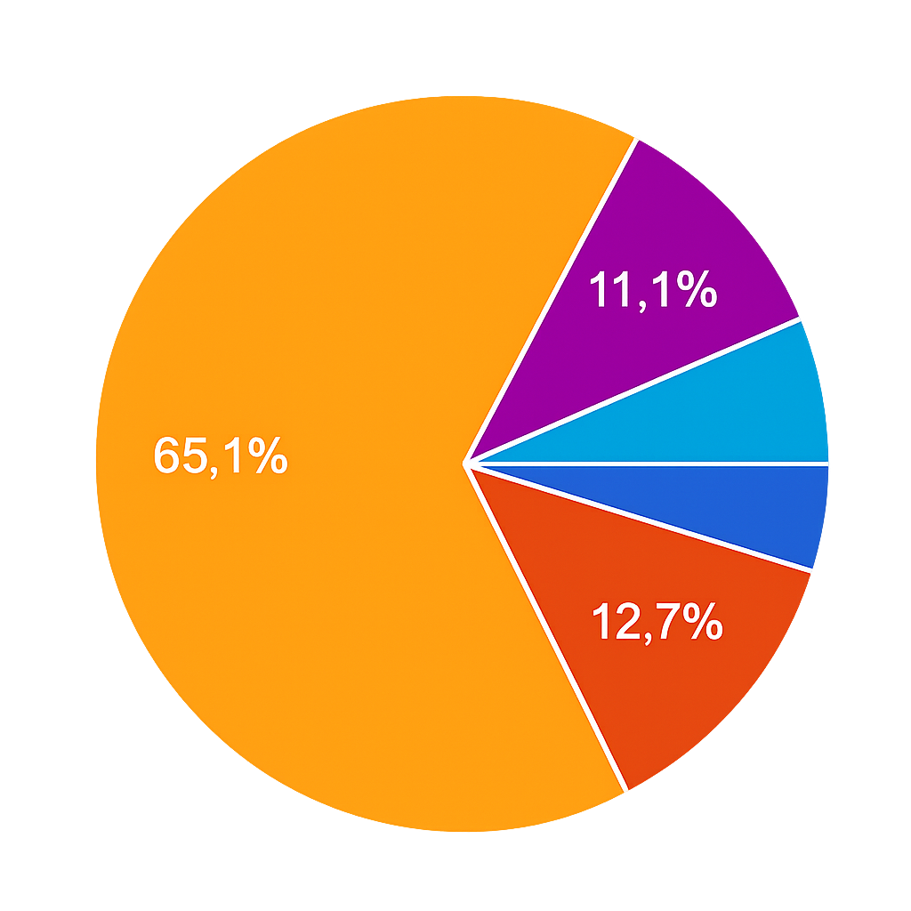
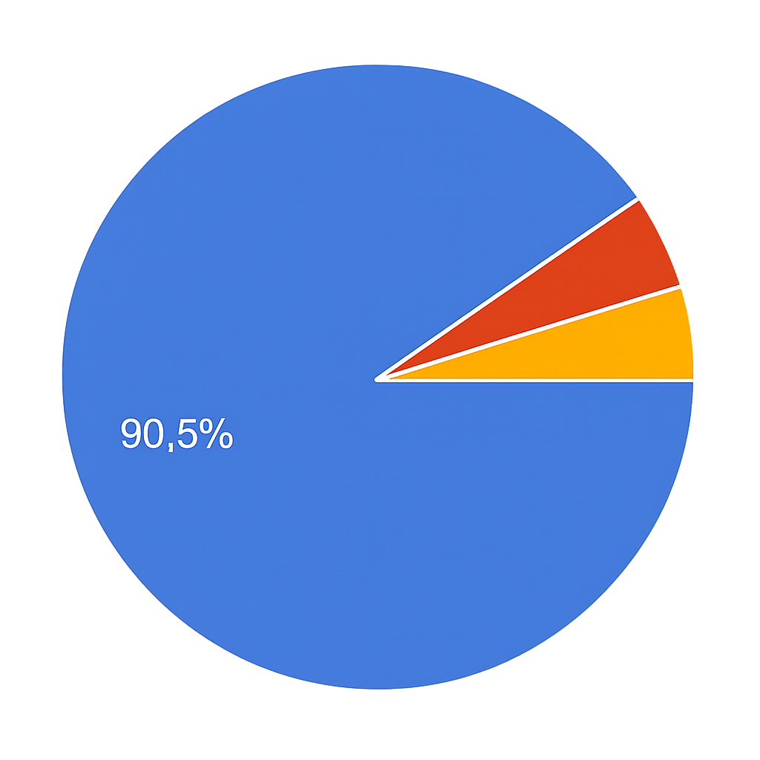
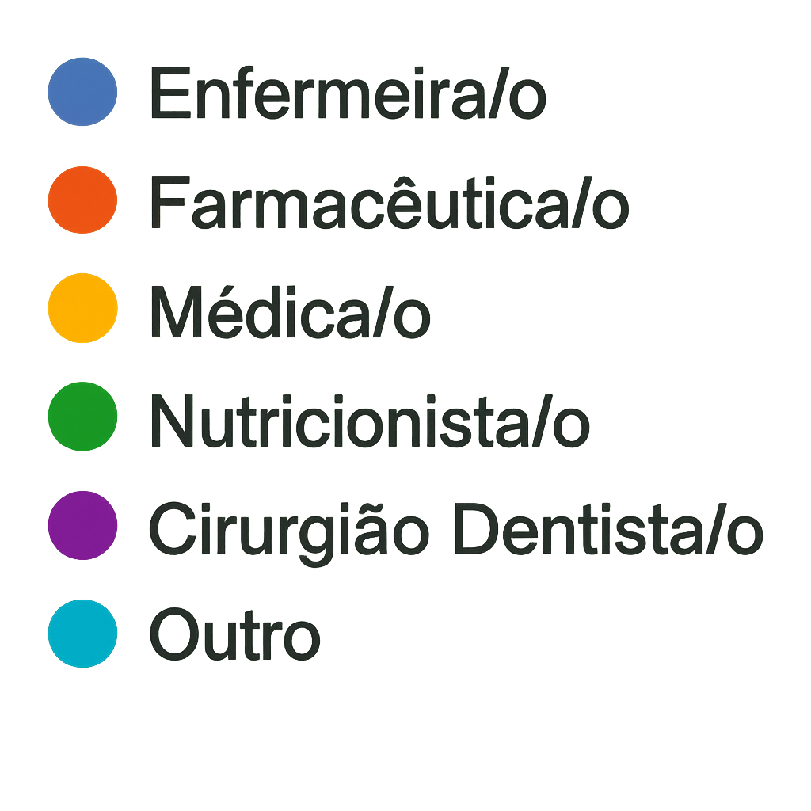
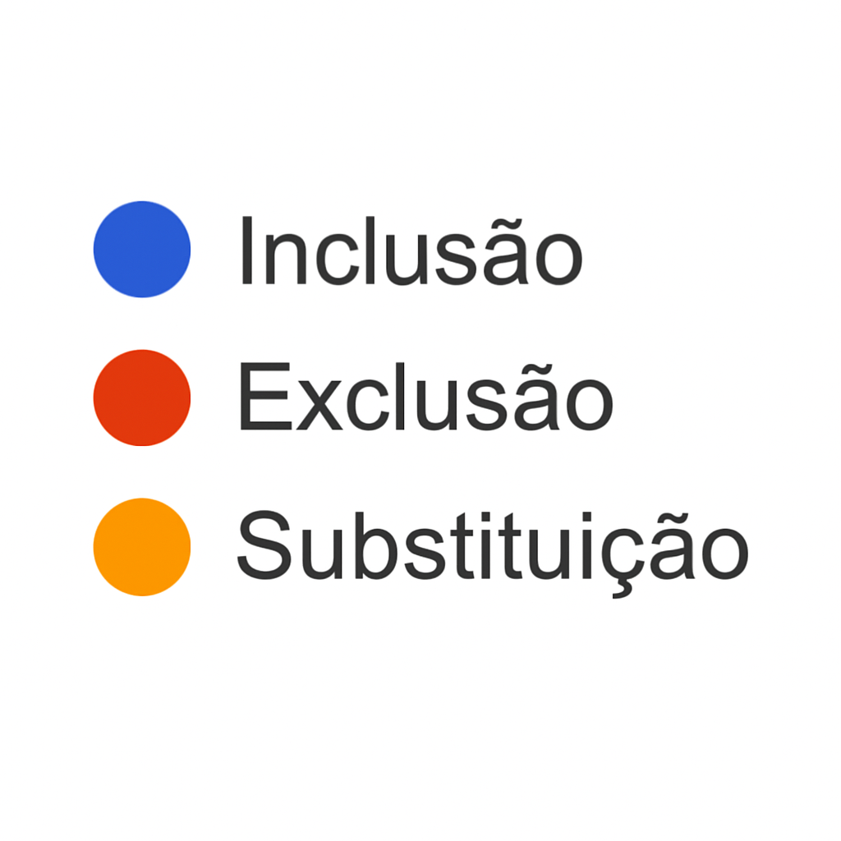
Congresso Pernambucano de Inovação & Integração em Saúde - CPIIS
I Mostra Pernambucana de Experiências Exitosas em Saúde (MEX-SAÚDE PE)
01
APRENDIZADO E ANÁLISE CRÍTICA
Solicitações de Inclusão
62 Solicitações recebidas
20 Deferidas, incluindo: Dipirona gotas, Escitalopram e Atenolol 25mg
Perfil de profissionais participantes
Perfil de tipo de solicitação profissional
02
Solicitações de Exclusão
3 Solicitações recebidas
Não acatadas no momento
Necessário mais estudos para avaliação
03
Solicitações de Substituição
3 Solicitações de substituição
1 Acatada
1 Convertida em inclusão
1 Repassada à saúde bucal (Não compete à GAF)
Total de solicitações analisadas: 68 (22 deferidas – 32%)

Slide 7

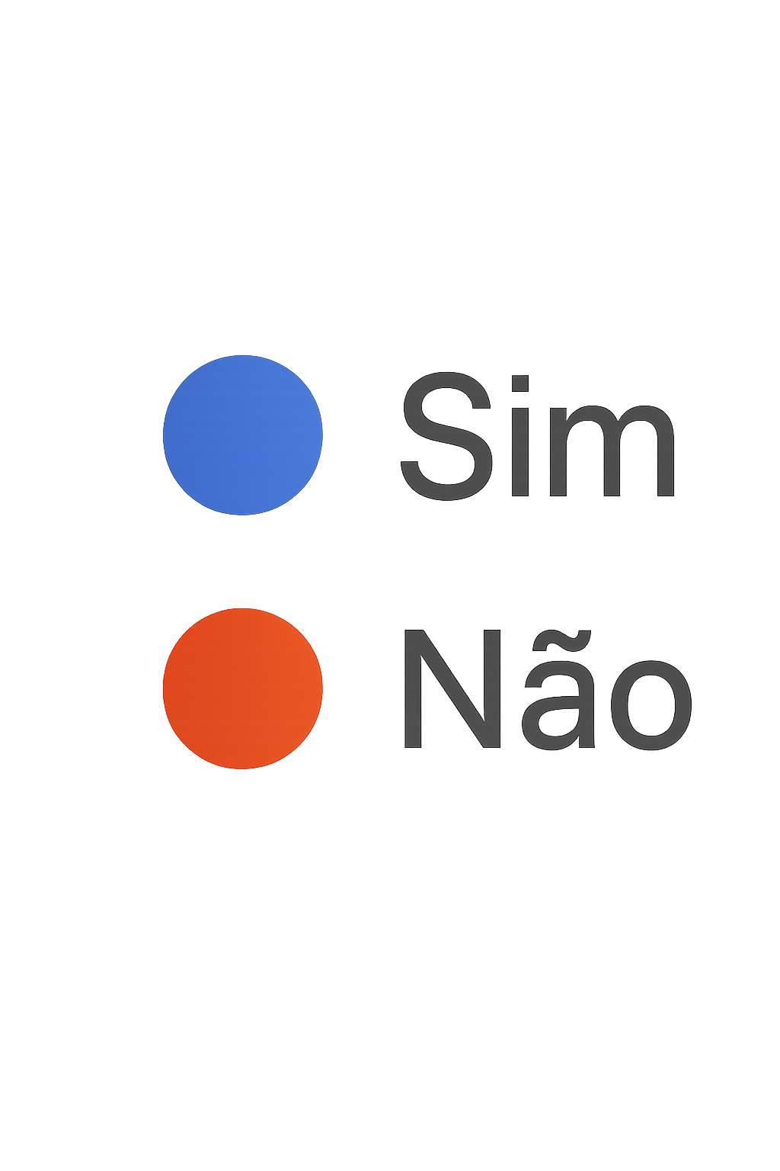
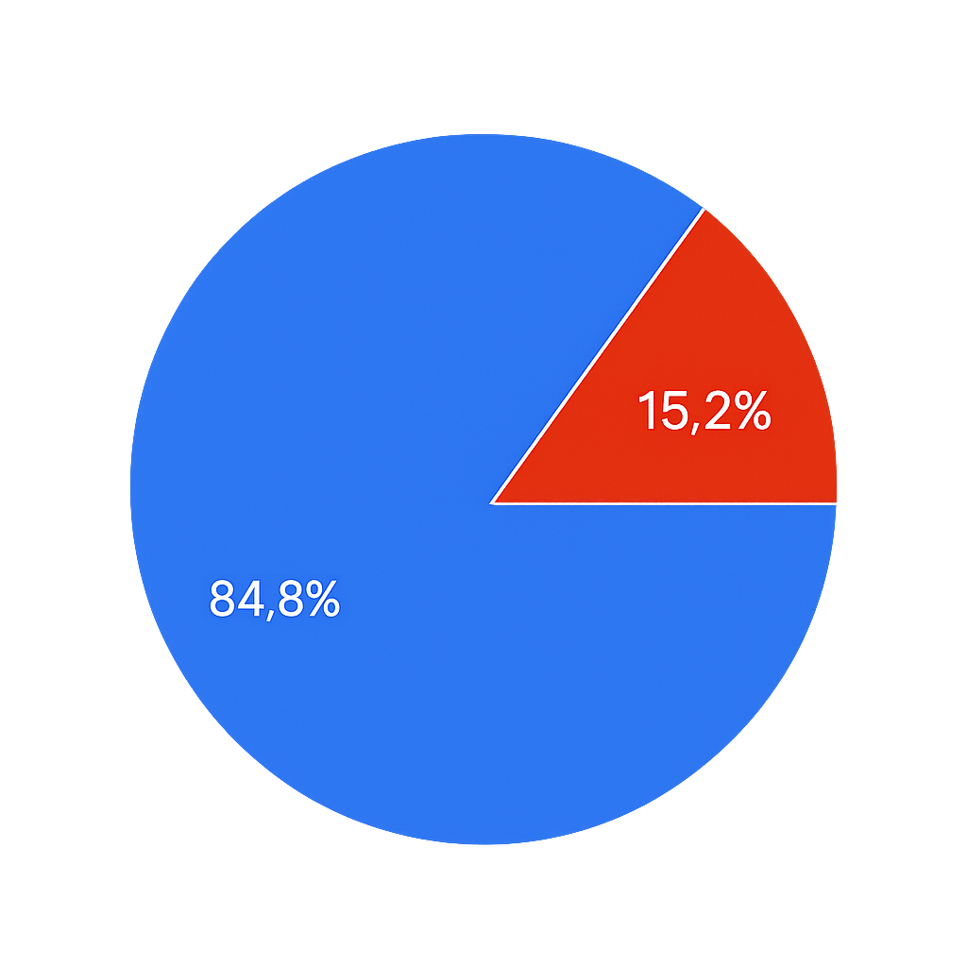


Congresso Pernambucano de Inovação & Integração em Saúde - CPIIS
I Mostra Pernambucana de Experiências Exitosas em Saúde (MEX-SAÚDE PE)
APRENDIZADO E ANÁLISE CRÍTICA
Visão Geral das Sugestões
Recebemos 324 sugestões no total, todas focadas em inclusão de itens.
Destas, 5 solicitações foram aprovadas.
Perfil da população: Utiliza equipamentos públicos municipais de saúde ?
Principais Categorias de Sugestões
As sugestões abrangeram principalmente:
• Medicamentos do componente especializado;
• Medicamentos que já possuímos na rede, mas com uso restrito;
• Material de curative e absorventes.
Aprendizados
• A consulta pública é uma ferramenta efetiva de participação social e técnica.
• Alta adesão dos profissionais e contribuição qualificada.
Desafios: Ampliar a participação da Atenção Básica e melhorar a divulgação dos resultados.

Slide 8
Congresso Pernambucano de Inovação & Integração em Saúde - CPIIS
I Mostra Pernambucana de Experiências Exitosas em Saúde (MEX-SAÚDE PE)
CONCLUSÕES E/OU RECOMENDAÇÕES
Conclusões
Recomendações
O processo consolidou um modelo inovador e replicável de gestão da Assistência Farmacêutica.
Reforçou os princípios do SUS – universalidade, equidade e integridade.
Institucionalizar a consulta pública bienal para atualização da REMUME.
Manter a CFT ativa, com publicações e relatórios periódicos.
Estimular a educação permanente sobre uso racional de medicamentos.

Slide 9



Congresso Pernambucano de Inovação & Integração em Saúde - CPIIS
I Mostra Pernambucana de Experiências Exitosas em Saúde (MEX-SAÚDE PE)
AGRADECIMENTOS
Agradecemos primeiramente a Deus, pela força, sabedoria e direção em cada etapa dessa jornada.
À Comissão de Farmácia e Terapêutica (CFT) do Município de Jaboatão dos Guararapes, nosso reconhecimento e gratidão aos membros que já integraram a comissão e aos atuais, que seguem firmes no compromisso com o uso racional e o acesso qualificado aos medicamentos.
À equipe da Gerência de Assistência Farmacêutica, pelo empenho diário, pelo trabalho técnico e pela dedicação em cada processo que fortalece a política municipal de Assistência Farmacêutica.
Nossa gratidão especial à Secretária Municipal de Saúde, Zelma Pessoa, por acreditar no trabalho da Assistência Farmacêutica e da CFT, e por ser uma grande protagonista do SUS, inspirando-nos com sua liderança e compromisso com o serviço público.
“Seguimos juntos, com fé e propósito, fortalecendo o SUS e garantindo cuidado, acesso e dignidade à população de Jaboatão dos Guararapes.”

Slide 10
OBRIGADA!
Pedro Fillipe Jacinto de Melo Oliveira
Prefeitura do Jaboatão dos Guararapes
e-mail

